Slide 1
עדכוני תקנות אפריל 2017 כנס קציני בטיחות בתעבורה
מאת אפנגר חנניה מנהל מחוז רישוי באר שבע והנגב

Slide 2
רכב להסעת ילדים
החל מתאריך 1.4.2017 יחויב כל רכב להסעת תלמידים בהתקנת מערכת התרעה על השארת ילדים ברכב.
תקנה 364 ז (א) לא יירשם רכב להסעת תלמידים ולא יחודש רישיונו לראשונה לאחר 1.4.17 אלא אם כן הותקנה ברכב מערכת התרעה על השארת ילדים ברכב העומדת בדרישות תקן ישראלי 6400
1 ההתקנה בוצעה על ידי יצרן המערכת או נציגו לפי התקן האמור בפיקוח מעבדה מוסמכת

Slide 3
2 לא יחודש רישיונו של רכב להסעת תלמידים אלא אם כן בידי בעל הרכב אישור שנתי תקף של אחד הגורמים המאושרים בדבר תקינות המערכת
תקנה 83 (א1) לא ינהג אדם ברכב להסעת תלמידים ומי שהשליטה בידו לא ירשה לנהוג ברכב אלא אם כן בידו אישור שנתי בדבר תקינות המערכת.

Slide 4
רכב זעיר מסוג Quadricycle
לתקנה אחת נוספה הגדרה חדשה :
"רכב זעיר" רכב אשר מסווג על ידי התקינה האירופאית כסוג רכב ) L7 בעל תקינה לאופנוע) ונתקיימו בו כל אלה:
הוא נע על 4 גלגלים
ההיגוי בו נעשה באמצעות הגה
הוא מיועד להסעת נהג ונוסע נוסף בלבד או מטען
הספק מנועו אינו עולה על 15 KW

Slide 5
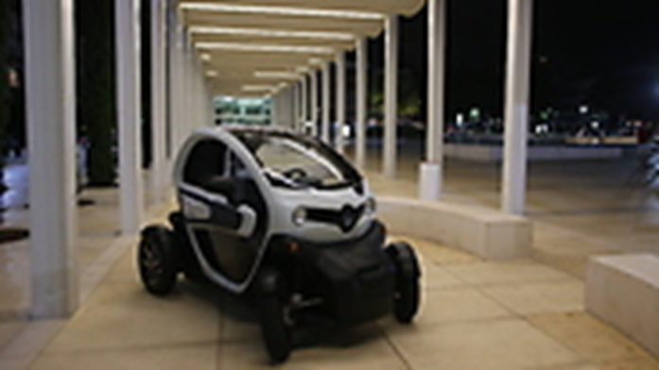

Slide 6
נהיגה ברכב זעיר
תקנה 39 כד .לא ינהג אדם ברכב זעיר אלא בדרך עירונית בלבד.
על פי תקנה 180 רישיון נהיגה נדרש לפחות B
תחולה: 28.5.2017

Slide 7
יחידת הינע חיצונית לכסא גלגלים
הגדרה חדשה לתקנה 1 :
מתקן הנעה קדמי לכיסאות גלגלים המונע באמצעות מנוע חשמלי שנתקיימו בו כל אלה:
1 הוא מיועד להתקנה וחיבור בחזית כסאות גלגלים.
2 ההיגוי נעשה באמצעות כידון או מוט היגוי בלבד.
3 הספק המנוע החשמלי אינו עולה על 400 W .
4 מהירות נסיעתו המרבית 12 קמ"ש.

Slide 8
הנוהג בו פטור מרישום , רישוי ורישיון נהיגה.
גיל הנוהג בו 16 שנים ואם הוא נכה 14 שנים.
אסורה תנועתו בכביש אלא לשם חצייתו.
לא ינהג אדם ביחידת ההינע החיצונית אלא אם היא רתומה לכסא גלגלים.
תחולה: 28.5.2017

Slide 9
הגדרה אחידה למכון הרפואי לבטיחות בדרכים
בכול תקנות התעבורה המזכירות את המכון הרפואי לבטיחות בדרכים , יוגדר "הרופא המוסמך"
כמשמעותו בסעיף 55א לפקודה.
הדבר נעשה על מנת ליצור אחידות ולא נצטרך לקרא לו בכול תקנה בשם אחר.

Slide 10
חידוש רישיון נהיגה לתושב חוץ
תקנה 173 (א)(4) מסמיכה את רשות הרישוי לחדש רישיון נהיגה למי שאינו רשום במרשם התושבים ,לשלוש שנים במקום שנתיים עד כה

Slide 11
הצהרה על חובת ליווי לנהג חדש
עד 29.12.16 הדיווח על סיום ליווי לנהג חדש התבצע באמצעות הצהרה בכתב שאותה היה צריך להציג במשרד הרישוי
היום ניתן להיכנס לאפליקציה באינטרנט ולדווח על סיום הליווי לאחר הוספת פרטי המלווה.
מומלץ לדווח מיד על סיום תוכנית הליווי של 50 שעות ליווי, כך תקבלו הביתה חידוש רישיון ולא תדרשו להגיע למשרד הרישוי לחידוש.

Slide 12
תוקף מבחן עיוני ובדיקה רפואית
תקנה 202 תוקנה :
תוצאות של בחינות ובדיקות שעמד בהן מבקש רישיון נהיגה לפי פרק זה יהיו בתוקף לתקופה של שלוש שנים (במקום שנתיים)

Slide 13
השתלמות חובה למורה נהיגה
בעל רישיון להוראת נהיגה אשר לא היה רשום בבית ספר לנהיגה ולא עסק בהוראת נהיגה במשך חמש שנים או יותר , יחויב במבחנים שתקבע רשות הרישוי כתנאי לרישומו בבית ספר לנהיגה בנושאים שלהלן כולם או חלקם:
דיני תעבורה
נהיגה נכונה
נוהלי רישוי
מתודיקה עיונית
מתודיקה מעשית

Slide 14
תיקון לצו התעבורה(עבירות קנס)מ- 1.4.17
לדרגות הקנס על עבירות תעבורה נוספה דרגת קנס חדשה ו'1500 שח היא תחול בינתיים על:
1 חצית צומת ברמזור אדום (למעט כיוון נסיעה או התחלת נסיעה באדום צהוב)
2 נסיעה במהירות מ- 31 עד 40 קמ"ש בדרך עירונית(במקום 21 עד 30 )
נסיעה במהירות מ-41 עד 50 קמ"ש בדרך שאינה עירונית(במקום 26 עד 40 )

Slide 15
עבירות נוספות עליהם תוקן הקנס
אי מתן זכות קדימה לרכב או להולך רגל במעבר חציה קנס 250 שח במקום הזמנה לדין.
נהיגה ללא רישיון רכב בתוקף לתקופה של עד 6 חודשים קנס, 1000 שח במקום 750 .
הובלת מטען חורג של 15%או יותר מעל המותר הזמנה לדין במקום 1000 שח קנס.
רכיבה על אופניים מכול סוג על מדרכה קנס 250 שח במקום 100 שח .
רכיבה על אופניים חשמליים מתחת לגיל 16 1000 שח במקום הזמנה לדין.

Slide 16
עיכוב רישיון נהיגה על ידי הוצאה לפועל
תקנה 172 בוטלה.
בעקבות כך הוחלט באגף הרישוי לא לחייב במבחני נהיגה חוזרים אדם שהוטל עליו ביטול רישיון נהיגה על ידי ההוצאה לפועל או ששכח לחדש את רישיון הנהיגה.
כל זאת אלא אם עברו עשר שנים מיום הביטול או אי חידוש.
אין בינתיים התייחסות לנהג חדש החלטה תבא בהמשך.

Slide 17
הצעות לתיקון
הוספת תקנה 184 (א) לתקנה181(א) (5) שתאפשר הסעת 19 נוסעים באוטובוס זעיר גם למי שמחזיק רישיון נהיגה D1

Slide 18
תודה רבה חג פסח כשר ושמח

